Slide 1
Laboratório de Software Fase 0
8 de Março de 2025
Ana Rebelo
Rodolfo Morgado
LEIC 44D

Slide 2
Revisões da Aula Passada
Página da Cadeira
https://github.com/isel-leic-ls/2425-2-common
Sistemas de Controlo de Versões - Git e GitHub
Ferramentas de automação para tarefas de desenvolvimento de software (Build Tools) - Gradle
Testes de Software - JUnit

Slide 3
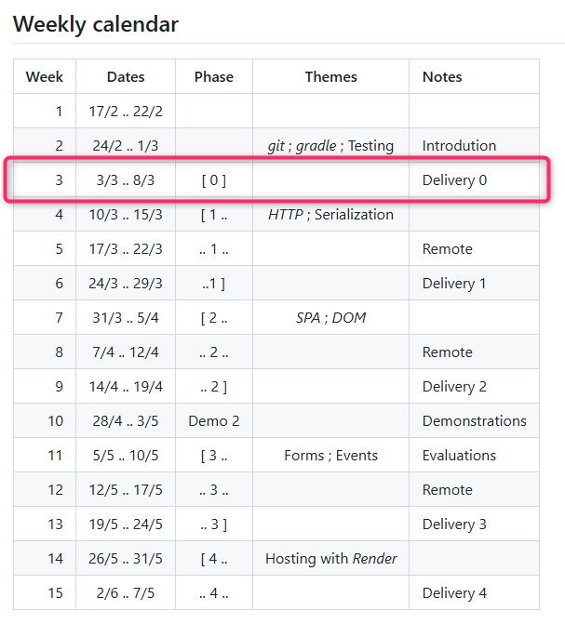
Calendário

Slide 4
Fase 0 - Grupos
Grupos formados e com repositório criado no GitHub
https://github.com/isel-leic-ls/2425-2-common/wiki/LEIC44D-%E2%80%90-Groups
E-Learning: Slack
https://github.com/isel-leic-ls/2425-2-common/wiki/E-Learning-Guidelines

Slide 5
Fase 0 – Ambiente de Trabalho
https://github.com/isel-leic-ls/2425-2-common/wiki/Work-Environment
Setup do Ambiente de Trabalho
JDK 21
IntelliJ Community Edition
GIT (Windows GUI: GitExtensions)
Gradle
PostgreSQL

Slide 6

Fase 0 – Seguir o Guião - Testes
https://github.com/isel-leic-ls/2425-2-common/wiki/Phase-0
Clonar Repositório
Correr testes com Gradle, por linha de comandos
Importar projecto no IntelliJ, executar testes e corrigir o bug.
Escrever mais testes
Correr testes novamente com Gradle, por linha de comandos
Salvaguardar alterações, no repositório git local e no remoto (do grupo)

Slide 7
Fase 0 – Seguir o Guião - Base de Dados
Criar uma base de dados em PostgreSQL, tabela 'Students'
Escrever testes, com acesso à BD via JDBC
Leitura: SELECT
Inserção: INSERT / UPDATE
Apagar: DELETE
Salvaguardar alterações, no repositório git local e no remoto (do grupo)

Slide 8
Fase 0 – Seguir o Guião - Tag do código
Criar e aplicar a Tag 0.0.0 no repositório Git do grupo

Slide 9

Fase 0 - Completa!

